Slide 1


Slide 2
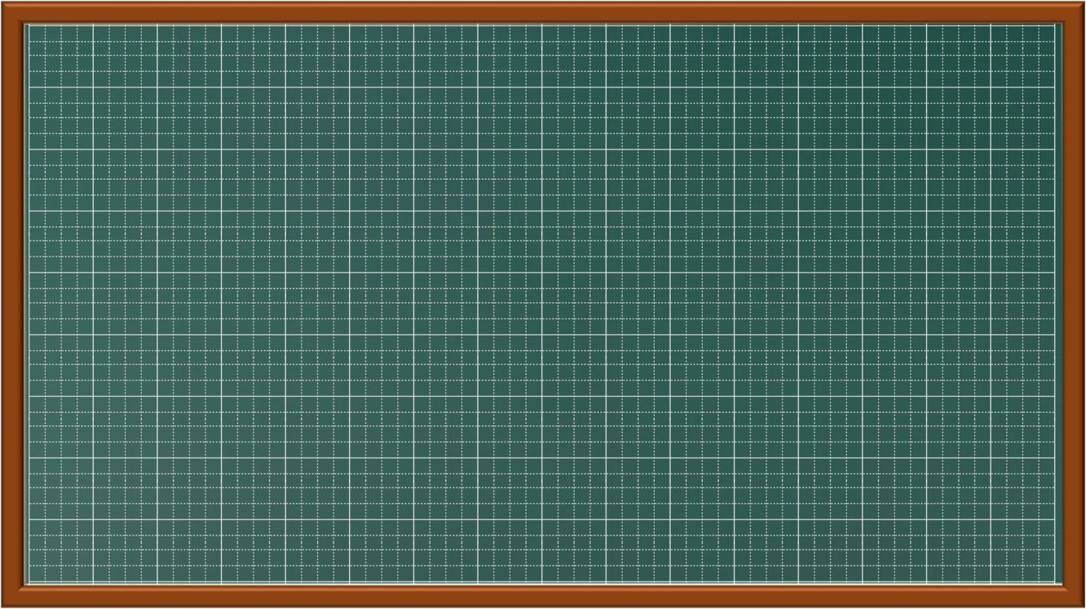
Thứ ba ngày 2 tháng 11 năm 2021
Tiếng Việt
Ôn tập giữa học kì (Tiết 3 + 4)

Slide 3

Tuần
9
ÔN TẬP
GIỮA HỌC KÌ I
Tiết 3 - 4

Slide 4

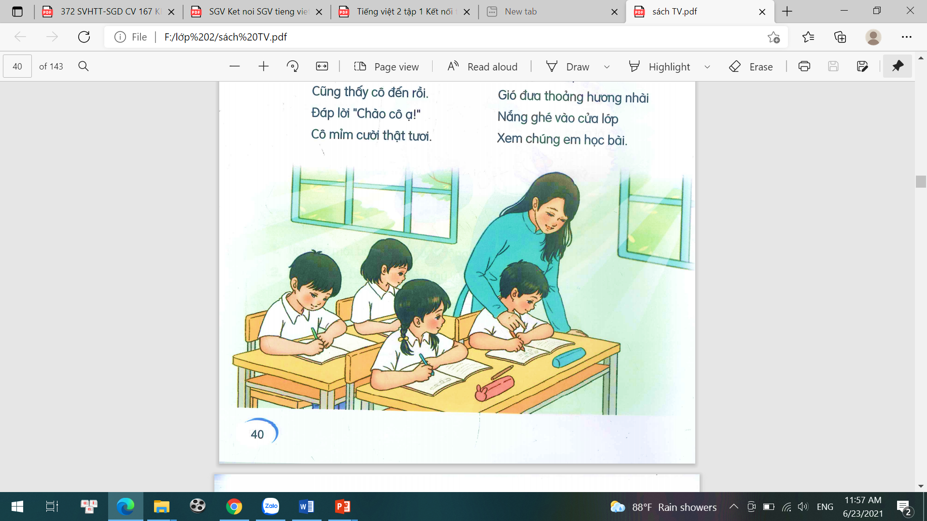
3
Nghe viết: Cô giáo lớp em (hai khổ thơ đầu)
CÔ GIÁO LỚP EM
Sáng nào em đến lớp
Cũng thấy cô đến rồi.
Đáp lời: “Chào cô ạ!”
Cô mỉm cười thật tươi.
Cô dạy em tập viết
Gió đưa thoảng hương nhài
Nắng ghé vào cửa lớp
Xem chúng em học bài.

Slide 5








Lưu ý khi viết
Đoạn thơ có những chữ nào viết hoa?
- Viết hoa những chữ cái đầu dòng thơ và sau dấu ngoặc kép.
Khi viết đoạn thơ cần viết như thế nào?
Dòng thơ tiếp theo thẳng với dòng thơ trước.
Mỗi khổ thơ cách nhau 1 dòng.
Các từ dễ viết sai trong bài:
thoảng, ghé.

Slide 6
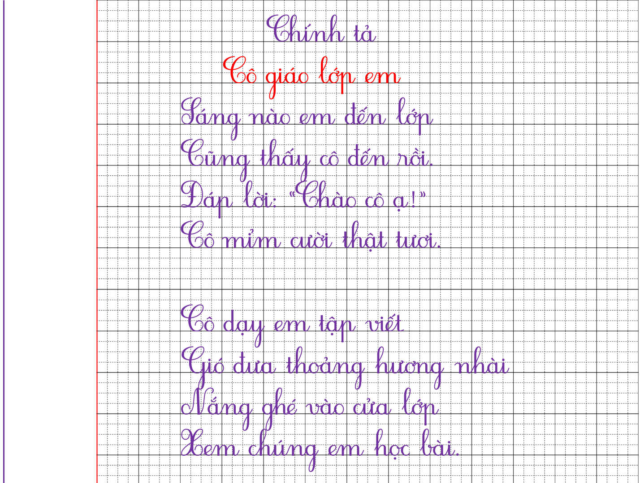

Slide 7
4
Trò chơi: Đoán từ
a.
Dùng để báo
giờ học
Bắt đầu bằng tr
Đồ vật ở trường
b.
Dùng để
quét nhà
Bắt đầu bằng ch
Đồ vật trong nhà
c.
Chứa vần ang
Đồ vật trong lớp
Dùng để viết
d.
Đồ vật ở
góc học tập
Dùng để bày sách vở
Chứa vần an

Slide 8
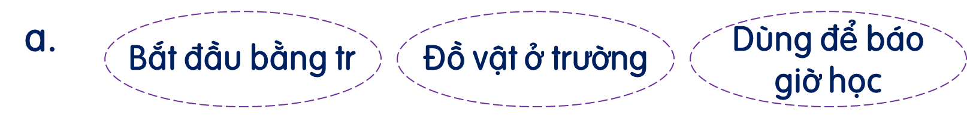

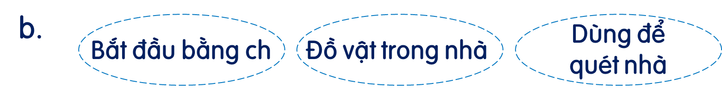

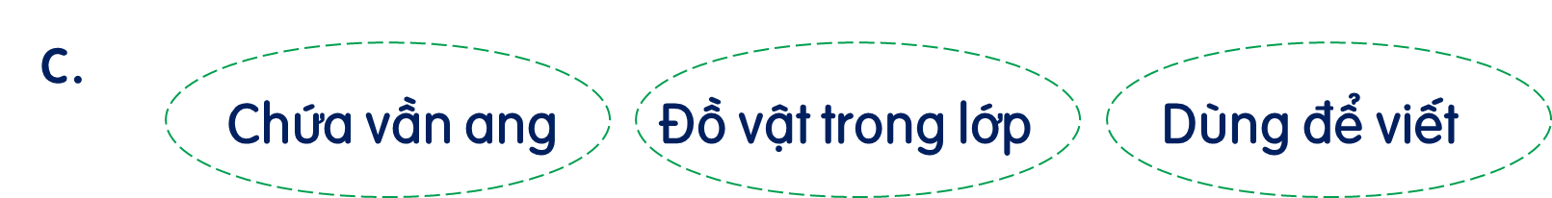
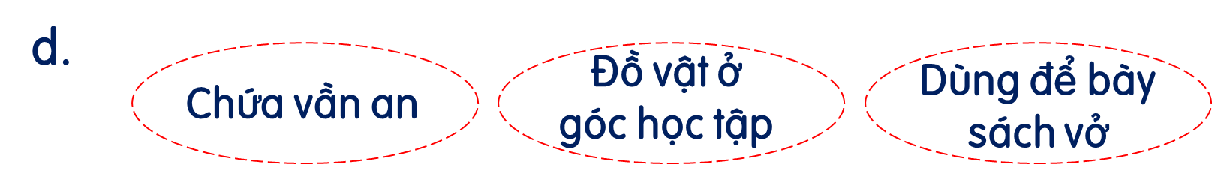



ÔN TẬP
GIỮA HỌC KÌ I
Tiết 1 - 2

Slide 9


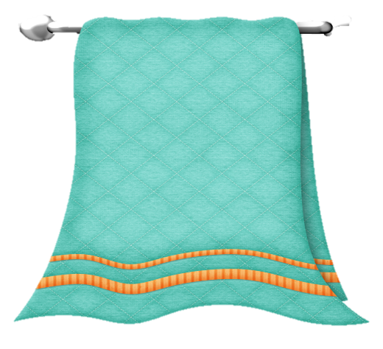


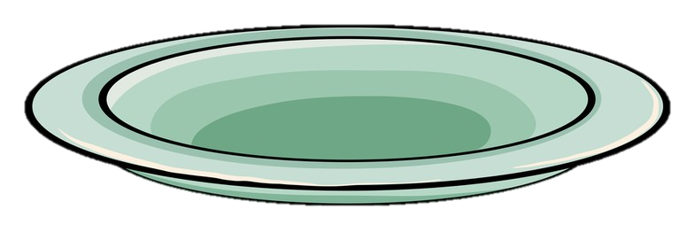
5
Viết tên đồ vật trong mỗi hình.
Khăn mặt
Kéo
Đồng hồ
Thìa
Đĩa
Hộp bút màu

Slide 10
5
Viết tên đồ vật trong mỗi hình.
Kéo
Khăn mặt
Thìa
Đồng hồ
Đĩa
Các từ chỉ đồ dùng trong gia đình.
Kể thêm các từ con biết về đồ dùng trong gia đình?
Hộp bút màu
Kéo
Đồng hồ
Các từ chỉ đồ dùng học tập.
Kể thêm các từ con biết về đồ dùng học tập?
Từ chỉ sự vật

Slide 11



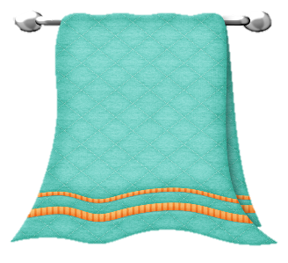

6
Hỏi đáp về công dụng của từng đồ vật có trong bài tập 5.
M:
- Kéo dùng để làm gì?
- Kéo dùng để cắt giấy, cắt vải.

Slide 12
- Kéo dùng để cắt giấy, cắt vải.
Con cần sử dụng kéo như thế nào để đảm bảo an toàn?
Để các đồ dùng luôn được bền và đẹp khi sử dụng con cần chú ý điều gì?
Để các đồ vật luôn được bền, đẹp thì khi sử dụng chúng, chúng ta cần nhẹ nhàng, luôn rửa và lau chùi , giữ gìn và khi dùng xong thì cất đúng chỗ.

Slide 13
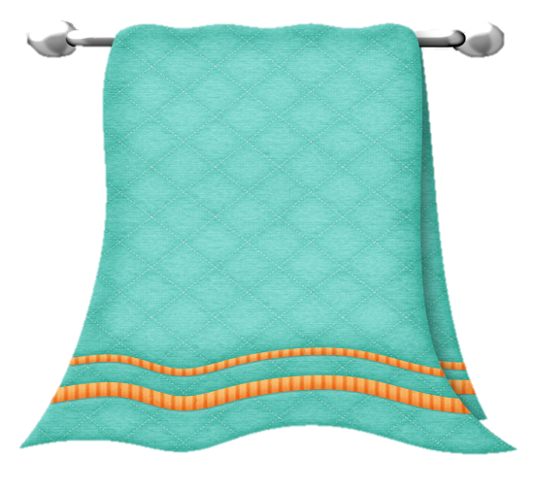
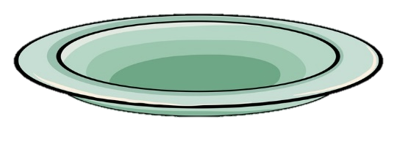
Đồng hồ dùng để báo thức.
Khăn mặt dùng để lau mặt.
Hộp bút màu dùng để tô màu.
Thìa dùng để ăn cơm.
Đĩa dùng để đựng thức ăn.

Slide 14
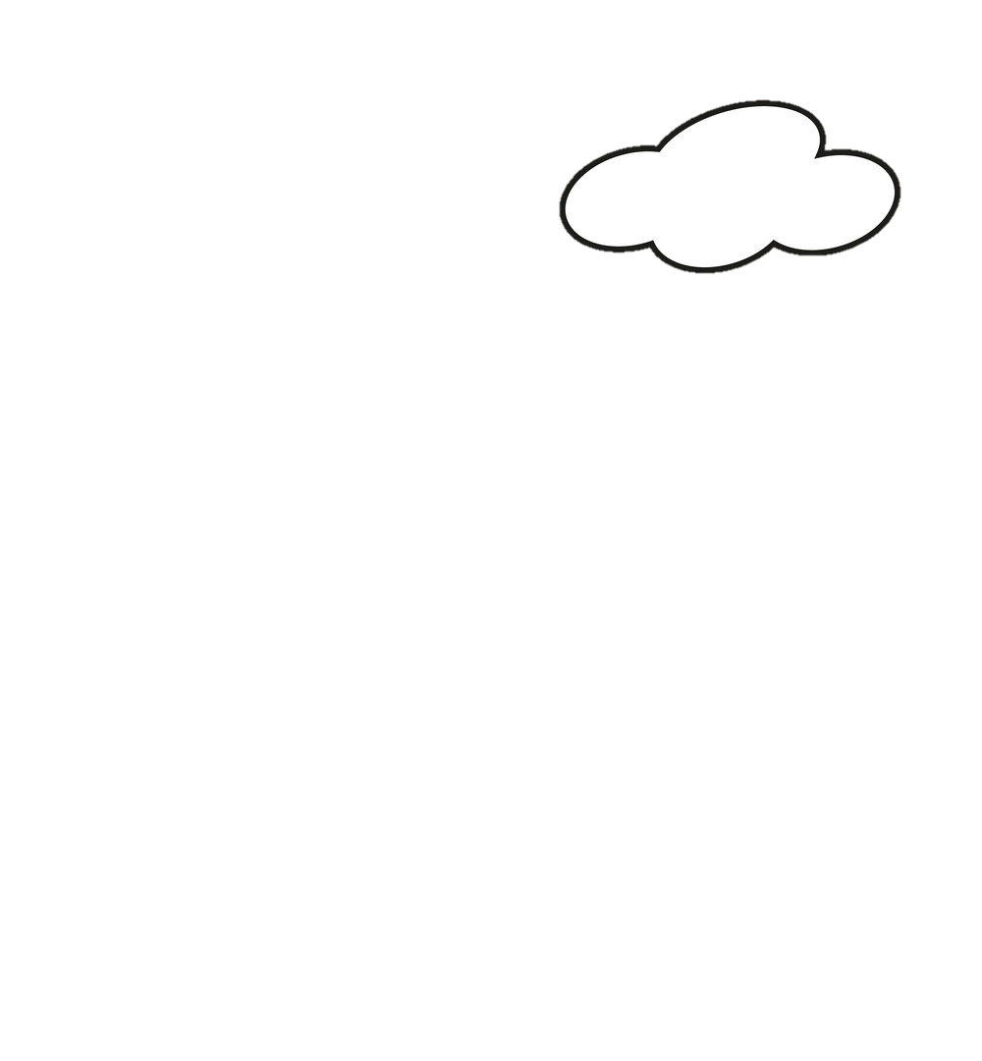
6
Ghép các từ ngữ để tạo thành 4 câu nêu đặc điểm.
đôi mắt của bé
những vì sao
cầu vồng
tóc bà
Các từ ngữ ở hàng trên là từ chỉ gì?
Từ chỉ sự vật
lấp lánh
trong đêm
đã bạc
rực rỡ sau
cơn mưa
To tròn, đen láy
Các từ ngữ ở hàng dưới là từ chỉ gì?
Từ chỉ đặc điểm

Slide 15
Con lưu ý gì khi đặt câu nêu đặc điểm?
Lựa chọn từ chỉ đặc điểm phù hợp được nói đến trong câu.

Slide 16
Các câu nêu đặc điểm.
Đôi mắt của bé to tròn, đen láy.
Những vì sao lấp lánh trong đêm.
Cầu vồng rực rỡ sau cơn mưa.
Tóc bà đã bạc.
Khi viết câu cần lưu ý điều gì?

Slide 17
Củng cố - dặn dò
- Tìm thêm các từ chỉ sự vật có trong gia đình em.
- Nói về đặc điểm của sự vật ấy cho người thân nghe.
- Xem trước bài sau : Ôn tập tiết 5,6

Slide 18


Tạm biệt và hẹn gặp lại
các con vào những tiết học sau!

